Slide 1

La Rétinopathie Diabétique :
Prédiction et facteurs de risques
Elaboré par:
Khaoula AROUI
Supervisé par:
M. Frederic BLANCHARD
Mme. Sara BARRAUD
Mme. Emmanuelle GAUTHERAT

Slide 2
Sommaire
1
Objectif
2
Evolution au cours de l’année
3
Le 12 décembre 2021: impact de la vaccination et des caractéristiques démographiques
4
Le 10 avril 2021: impact des mesures sanitaires
5
Conclusion
Notes:
Bonjour à tous ,
aujourd'hui j aimerai vous parler de dernier progré de mon projet portant la prédiction et les facteurs de risque de la rétinopathie diabétique.
d'abord je vais introduire le contexte de cette mission, ensuite presenter les données , explorer les résultats de prediction de deux modele entrainée differement , pour conclure sur les facteurs de risque et finir par une conclusion .

Slide 3
Sommaire
Objectif
Evolution au cours de l’année
Le 12 décembre 2021
Le 10 avril 2021
Conclusion
Notes:
Bonjour à tous ,
aujourd'hui j aimerai vous parler de dernier progré de mon projet portant la prédiction et les facteurs de risque de la rétinopathie diabétique.
d'abord je vais introduire le contexte de cette mission, ensuite presenter les données , explorer les résultats de prediction de deux modele entrainée differement , pour conclure sur les facteurs de risque et finir par une conclusion .

Slide 4
Sommaire
Objectif
Evolution au cours de l’année
Le 12 décembre 2021
Le 10 avril 2021
Conclusion
Notes:
Bonjour à tous ,
aujourd'hui j aimerai vous parler de dernier progré de mon projet portant la prédiction et les facteurs de risque de la rétinopathie diabétique.
d'abord je vais introduire le contexte de cette mission, ensuite presenter les données , explorer les résultats de prediction de deux modele entrainée differement , pour conclure sur les facteurs de risque et finir par une conclusion .

Slide 5
Sommaire
Objectif
Evolution au cours de l’année
Le 12 décembre 2021
Le 10 avril 2021
Conclusion
Notes:
Bonjour à tous ,
aujourd'hui j aimerai vous parler de dernier progré de mon projet portant la prédiction et les facteurs de risque de la rétinopathie diabétique.
d'abord je vais introduire le contexte de cette mission, ensuite presenter les données , explorer les résultats de prediction de deux modele entrainée differement , pour conclure sur les facteurs de risque et finir par une conclusion .

Slide 6
Sommaire
Objectif
Evolution au cours de l’année
Le 12 décembre 2021
Le 10 avril 2021
Conclusion
Notes:
Bonjour à tous ,
aujourd'hui j aimerai vous parler de dernier progré de mon projet portant la prédiction et les facteurs de risque de la rétinopathie diabétique.
d'abord je vais introduire le contexte de cette mission, ensuite presenter les données , explorer les résultats de prediction de deux modele entrainée differement , pour conclure sur les facteurs de risque et finir par une conclusion .

Slide 7
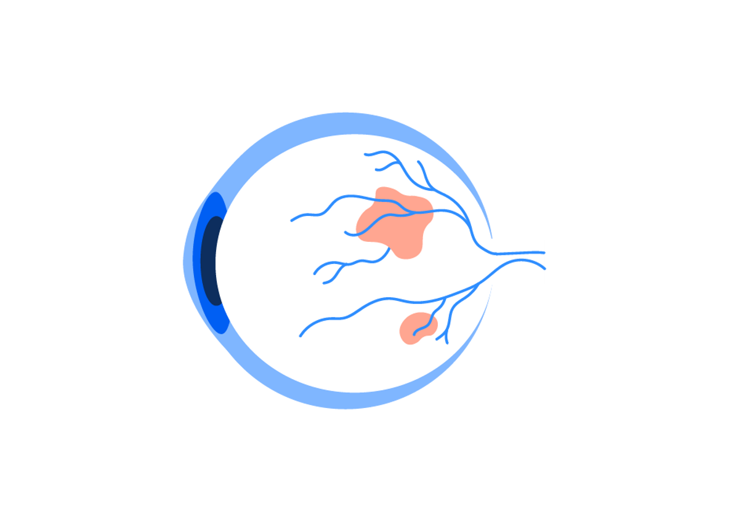



Contexte
Facteurs de risques ?
2
?
Diabète de type 1
Rétinopathie
1
Notes:
Alors, rappelons que le diabète de type 1 est une maladie chronique qui se caractérise par une production insuffisante d’insuline d ou une concentration elevée de glucose dans le sang.
Si elle n est pas correctement gérée elle peut causer plusieurs complications
On s ‘interesse particulièrement à la rétinopathie diabétique, assez frèquente chez les diabétiques type 1, qui reside en l’endommagement des vaisseaux sangiuins de la rétine et donc entraine une perte progressive de la vision.
Notre étude a pour objectif de faciliter le diagnostic de cette complication. On vise alors en premier lieu à prédir sa urvenue et en deuxième lieu mettre le point sur les facteurs que peuvent potentiellement la determiner.

Slide 8




Contexte
Découverte du diabète
Survenue du rétinopathie
Δt
Sexe : Homme
Découverte diabéte : 20 ans
Durée de non-suivi : 5 ans
Patient A
Début de suivi
Mesure de HbA1c
HbA1c: Taux d’Hémoglobine glyquée
Notes:
Rappeleon la trajectoire des patient inclus dans notre étude, à titre d’exemple on prend Notre patient A qui a découvert son diabète de type 1 à l'âge de 20 ans.
Il a passé 5 ans avant de commencer son suivi médical du diabète notament du taux d'hymoglobine glyquée. Avec des visites peuvant être assez irrégulières, il presente un risque de développer une rétinopathie

Slide 9


Données
La région de champagne Ardenne
Plusieurs enregistrements par patient
2280 Patients atteints de diabète de type 1
56905 observations pour 259 variables
CARéDIAB
Phase de prétraitement
Une observation par patient
1853 Patients atteints de diabète de type 1 (1853 observations pour 10 variables)
435 atteint de rétinopathie
1418 non atteint
HbA1c: Taux d’Hémoglobine glyquée
Notes:
Pour mener ce travail on s ‘est servi des données collectés lors des consultations medicales et sejours hospitaliers sur la region de champagne Ardenne.
Une dernière version reçue en mi-Janvier renferme les données cliniques et para-cliniques de 2280 patients atteint de diabète de type 1.
Après une phase de prétraitement extensive on en a pu recuperer 1853 patients eligible à notre analyse . Une derniere étape très importante de prétraitement nous a permis d’avoir des données agrégé par patient de 10 variable potentiellement determinante de la rétinopathie.

Slide 10
Prédiction de la rétinopathie diabétique
Extreme Gradient Boosting
Modèle 1
Modèle 2
Notes:
Alors pour répondre à notre problématique , on a décidé de construire un modèle d’apprentissage automatique inspire des algorithms de boosting , celui de XGBOOST,qui est particulèrement efficace pour traiter des données a caractere temporel inrregulier et qui offer également la possibilité d’interpretabilité.
On a developpé 2 modèles un premier entrainé sur des données à classes déséquilibrés et un deuxième entrainé sur des données à classes equilibrées.

Slide 11
Modèle 1
Données pour le modèle
Classes déséquilibrées
Information sur la rétinopathie completée
1853 patients eligible à l’analyse
Atteint | Non atteint
435 | 1418
Sélection des variables
Survenue du rétinopathie
Sexe
Age de découverte diabète
Durée du non-suivi
Moyenne des mesures HbA1c
Ecart-type de HbA1c
Mesure maximale HbA1c
Durée du diabète
Ecart médian de temps entre 2 questionnaires successifs
Ecart médian de temps entre 2 mesures de HbA1c successifs
Partition
(80% apprentissage; 20% validation)
Modèlisation
Variable explicative
Variable cible
HbA1c: Taux d’Hémoglobine glyquée
Notes:
pour le premier modele, on est partis de notre resultat de pretraitement visiblement déséquilibré telque la population non atteinte de retinopathie est 3 fois plus grande que celle atteinte. On en a pu selectiooné 10 variables dont une refere à la survenue de la retino étant notre variable à prédire. Et 9 facteurs predictifs reflettant une connaissance exhaustive des patients au travers son sexe, …………
On a partitionné les données en 80% pour apprendre le modele et le reste pour lui testé

Slide 12
Modèle XGBoost et évaluation
Modèle 1
Classes déséquilibrées
Résultats du test du Modèle XGBoost après affinement des hyperparamètres et
entrainement sur un échantillon à classes déséquilibrées
Matrice de confusion
Mesures de performance sur les données de validation
PREDICTION
Est atteint
N’est pas atteint
 | precision | recall | F1-score
Atteint | 0.71 | 0.55 | 0.62
N’est pas atteint | 0.85 | 0.92 | 0.88
Est atteint
54
44
Accuracy = 0.82
REEL
N’est pas atteint
22
251
Source : Les auteurs, selon les données CARéDIAB. Cohorte : 371 patients atteints de diabète de type 1 constituant l’ensemble de validation.
Lecture : 54 individus parmi les 98 patients atteints de rétinopathie ont été prédits correctement.
Modèle biaisé
Notes:
Alors , après affinement des hyperparametres , et entrainement sur l’échantillon déséquilibré . notre modèle a montré un score élevé d’accuracy égal à 82% sur l’ensemble de validation, donc capable de bien prédire correctement la retino. Cependant on se rend compte que cette accuracy est trompeuse en regardant les metriques par classe qui sont nettemebt supérieure pour la classe non attenite. Donc il est incapable de prédire correctement les résultats pour la population atteint de manière aussi efficace que l autre classe.
Cela est dû au biais dans les données d'entraînement où la population non atteinte est 3 fois plus grande que celle atteinte de rétinopathie.
On avit donc besoin de traiter ce biais en équilibrant les données d'entraînement

Slide 13
Modèle 2
Données pour le modèle
Classes équilibrées
Information sur la rétinopathie completée
1853 patients eligible à l’analyse
Atteint | Non atteint
435 | 1418
870 patients
Atteint | Non atteint
435 | 435
Equilibrage des classes
Sélection des variables
Sous échantillonage aléatoire
Survenue du rétinopathie
Sexe
Age de découverte diabète
Durée du non-suivi
Moyenne des mesures HbA1c
Ecart-type de HbA1c
Mesure maximale HbA1c
Durée du diabète
Ecart médian de temps entre 2 questionnaires successifs
Ecart médian de temps entre 2 mesures de HbA1c successifs
Partition
(80% apprentissage; 20% validation)
Modèlisation
Variable explicative
Variable cible
HbA1c: Taux d’Hémoglobine glyquée
Notes:
Ce qui donne notre deuxieme modele. Ce probeleme de déséquilibre a été palié par sous-échantillonnage aléatoire des données de la classe non atteinte de rétinopathie et qui a produit un ensemble de 870 patients ayant les mêmes informations que le premier modele et dont 80% est utilisé pour entraîner le modèle.

Slide 14

Modèle XGBoost et évaluation
Modèle 2
Classes équilibrées
Résultats du Modèle XGBoost après affinement des hyperparamètres et
entrainement sur un échantillon à classes équilibrés
Matrice de confusion
Mesures de performance sur les données de validation
PREDICTION
Est atteint
N’est pas atteint
 | precision | recall | F1-score
Atteint | 0.83 | 0.80 | 0.82
N’est pas atteint | 0.79 | 0.82 | 0.80
Est atteint
73
18
Accuracy = 0.81
REEL
N’est pas atteint
15
68
Source : Les auteurs, selon les données CARéDIAB. Cohorte 174 patients atteints de diabète de type 1 constituant l’échantillon de test.
Lecture : 73 individus parmi les 91 patients atteints de rétinopathie ont été prédits correctement.
Bonne performance sur les données de test
Notes:
En utilisant un échantillon de validation déséquilibré fidèle à la réalité, notre modèle a montré un score de précision élevé (Accuracy) de 81% sur l'ensemble de validation.
De plus, on a constaté que les métriques par classe (Recall et F1-score) sont homogènes et ont augmenté pour dépasser le seuil de 80%.
Ce modele a été également testé sur des données equilibré, et a données de résultats satisfaisantes dont les metriques sont entre 70% et 80% et, homogène entre classes.
Ainsi notre modèle répond effectivement à notre finalité de prédiction fiable et robuste.

Slide 15
Facteurs de risque
Importance des variables explicatives
Modèle 2
Notes:
Maintenant on explore l’importance des facteurs prédictifs et leurs contribution aux résultats de prediction.
On presentra les résultats pour le deuxième modele voté le meilleur testé sur un echantillon de validation fidèle à la vie rellle.
Dans ce qui suit, la " variabilité de l'HbA1c " fait référence à l'écart type de l'HbA1c.

Slide 16
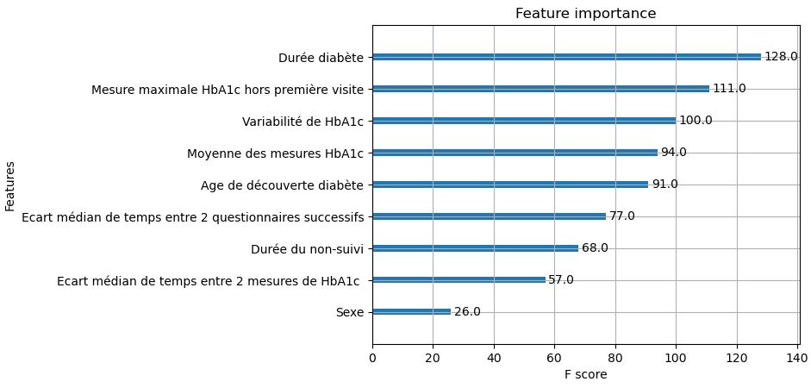
Facteurs de risque : Importance des variables explicatives
Approche Classique de XGboost
Importance des variables explicatives selon la métrique “weight”
Variables explicatives
Score d’importance
Source : Les auteurs, selon les données CARéDIAB. Cohorte : 174 patients atteints de diabète de type 1 constituant l’échantillon de test.
Lecture: La durée du diabète porte le plus d’information conduisant aux prédictions de la survenue de la rétinopathie.
Facteurs de risque majeurs :
La durée du diabète, les augmentations relativement importantes du taux d’HbA1c et sa variabilité
HbA1c: Taux d’Hémoglobine glyquée
Notes:
Xgboost offer 3 metriques differentes de l importance des prédicteurs.
La metrique weight nous montre que la durée du diabète domine les autres caractéristiques, s'imposant clairement comme le prédicteur le plus important de la rétinopathie, la pic le plus important de l’HbA1c viens en deuxième suivi par l’écart-type de ce dernier et sa moyenne.
Ces variables peuvent être interprétées comme les plus contributifs à la prédiction de la rétinopathie du fait qu’elles sont les plus fréquemment utilisé pour scinder les données à travers tous les arbres de décisions qui construisent notre modèle.

Slide 17
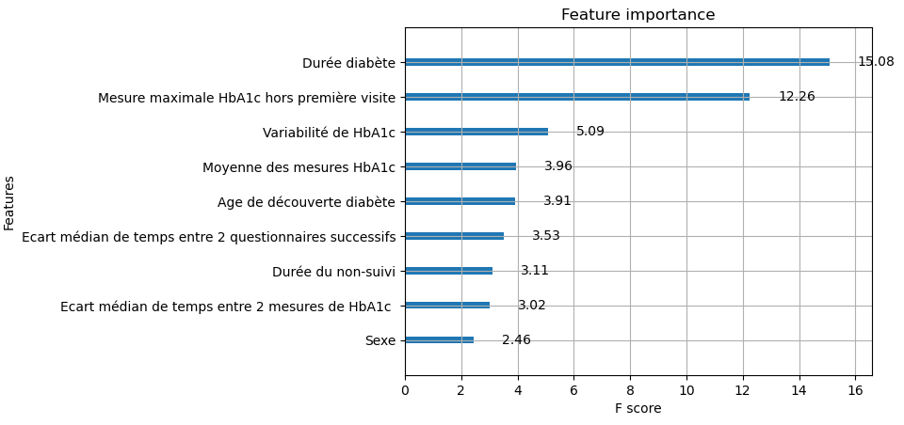
Facteurs de risque : Importance des variables explicatives
Approche Classique de XGboost
Importance des variables explicatives selon la métrique “Gain”
Variables explicatives
Score d’importance
Source : Les auteurs, selon les données CARéDIAB. Cohorte : 174 patients atteints de diabète de type 1 constituant l’échantillon de test.
Lecture: La durée du diabète porte le plus d’information conduisant aux prédictions de la survenue de la rétinopathie.
Facteurs de risque majeurs :
La durée du diabète, les augmentations relativement importantes du taux d’HbA1c et sa variabilité
HbA1c: Taux d’Hémoglobine glyquée
Notes:
Pour la metrique Gain Nous notons que l'ordre d'importance des caractéristiques est exactement le même. Cependant, les deux premières variables dominent les autres en termes de F score.
la réduction moyenne de la perte d'entraînement obtenue lors de l'utilisation de ces caractéristiques pour la division est importante par rapport aux autres. Ce qui indique qu'elles ont un impact positif considérable sur la qualité des prévisions du modèle.

Slide 18
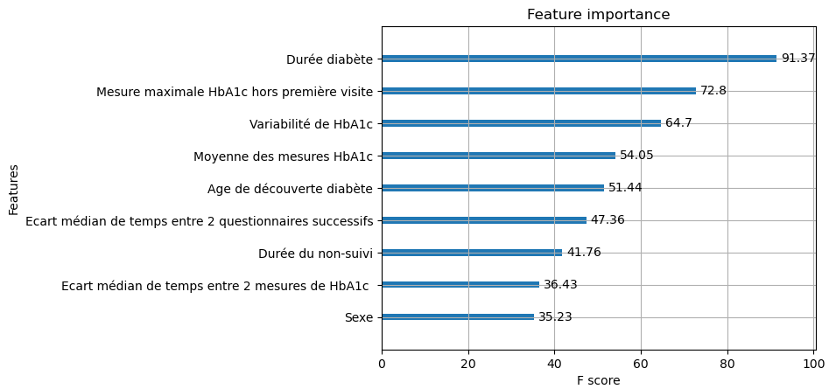
Facteurs de risque : Importance des variables explicatives
Approche Classique de XGboost
Importance des variables explicatives selon la métrique “Cover”
Variables explicatives
Score d’importance
Source : Les auteurs, selon les données CARéDIAB. Cohorte : 174 patients atteints de diabète de type 1 constituant l’échantillon de test.
Lecture: La durée du diabète porte le plus d’information conduisant aux prédictions de la survenue de la rétinopathie.
Facteurs de risque majeurs :
La durée du diabète, les augmentations relativement importantes du taux d’HbA1c et sa variabilité
HbA1c: Taux d’Hémoglobine glyquée
Notes:
Egalement la metrique cover donne le meme classement.
Avec les trois métriques, on obtient toujours les mêmes classements des variables explicatives. Cet ordre correspond également à celui obtenu avec des données de test équilibrées.
Cependant dans un travail d’exploration des donnes, on avait montrer une différence non significative pour la variabilité de l’HbA1c entre les deux groupes, cela pose des doutes par rapport à ce classement.
Il existe un certain nombre de limitations aux mesures classiques de l'importance des caractéristiques dans XGBoost, telles que la non prise en compte des interactions entre les caractéristiques et aussi l’impossibilité de mesurer la direction de l influence.
, et la non prise en compte complète des contributions des caractéristiques ayant de faibles valeurs mais un fort pouvoir de prédiction
Avec la sortie traditionnelle de XGBoost, seule l'importance des variables est triée ; cependant, il est impossible de mesurer la direction et le niveau d'influence des variables sur les résultats.

Slide 19
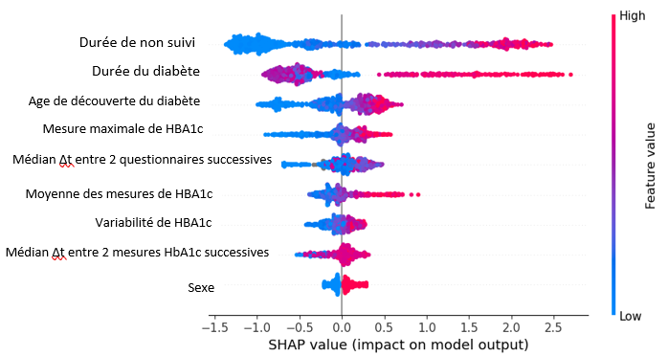
Facteurs de risque : Importance des variables explicatives
Approche SHAP (SHapley Additive exPlanations)
Importance des variables explicatives selon l’approche SHAP
Source : Les auteurs, selon les données CARéDIAB. Cohorte : 174 patients atteints de diabète de type 1 constituant l’échantillon de test.
Lecture: Une durée de non suivi- courte réduit les chances de développer la complication.
HbA1c: Taux d’Hémoglobine glyquée
Notes:
C est pq on a envisage d autre metrique telque la SHAP.
fournit une explication plus détaillée de la contribution de chaque caractéristique en considérant l'interaction des caractéristiques entre elles. Et egalement donnes des explications individualisé par chaque patient.
Ainsi on a representé l'importance des facteurs pour chaque individu de notre ensemble de données.
Chaque patient a un point sur chaque ligne. La position x du point représente l'impact de cette caractéristique sur la prédiction du modèle pour le patient, et la couleur du point représente la valeur de cette caractéristique pour le patient. Le rouge représente une valeur de caractéristique plus élevée, et le bleu une valeur de caractéristique plus faible. Les points qui ne tiennent pas sur la ligne s'empilent pour montrer la densité. Comme le modèle XGBoost a une perte logistique, l'axe des x a des unités de log-odds (Tree SHAP explique le changement de la marge de sortie du modèle).
La contribution de chaque caractéristique de chaque patient au modèle est présentée par un point. Plus la valeur SHAP d'une caractéristique est élevée, plus le risque de Rétinopathie est important. Les caractéristiques sont triées par moyenne (|Tree SHAP|).
nous voyons la caractéristique « Durée de non suivi » comme le prédicteur le plus fort
Bien que la « Durée de diabète » n'est pas la caractéristique la plus importante au niveau de l’échantillon de test, elle est l’un des facteurs de risque majeur de la rétinopathie pour un sous-ensemble de clients du fait qu’elle présente des valeurs SHAP notablement importantes.
Aussi, la coloration en fonction de la valeur de la caractéristique nous montre des tendances telles que le fait d’avoir des durées de non suivi- courte réduit les chances de développer la complication.

Slide 20
Conclusion

Slide 21

Conclusion
De bonnes performances après équilibrage des classes de l’échantillon d’apprentissage.
Les métriques classiques de Xgboost ont montré que la durée du diabète et la mesure du plus grand pic de HbA1c sont associés à un risque accru de rétinopathie diabétique.
Cependant, l'approche SHAP a donné des résultats différents de classement, mais les caractéristiques les plus importantes restent les mêmes à l’exception de la Variabilité de HbA1c.

Slide 22

MERCI DE VOTRE ATTENTION

